Slide 1
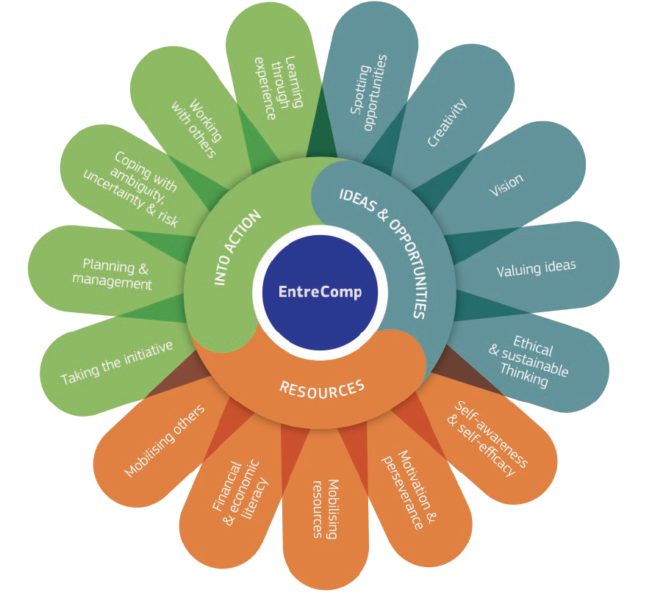
3.3 Αντιμετώπιση της αβεβαιότητας, της ασάφειας και του κινδύνου
3.3.A Εισαγωγή και Βασικά Σημεία
This project has been funded with support from the European Commission. This document and its contents reflect the views only of the authors, and the Commission cannot be held responsible for any use which may be made of the information contained therein​
Legal description – Creative Commons licensing: The materials published on the EntreComp project website are classified as Open Educational Resources' (OER) and can be freely (without permission of their creators): downloaded, used, reused, copied, adapted, and shared by users, with information about the source of their origin.

Slide 2
Εννοούμε με τον όρο ρίσκο;
Η αβεβαιότητα, η ασάφεια και ο κίνδυνος αποτελούν τα βασικά εμπόδια ή προκλήσεις για την ανάπτυξη οποιασδήποτε επιχείρησης. Η ικανότητα αντιμετώπισής τους είναι ζωτικής σημασίας για την ανάπτυξη των επιχειρήσεων, την αύξηση των κερδών και σε πολλές περιπτώσεις και την επιβίωση τους στην αγορά.
Στο στάδιο της ίδρυσης της επιχείρησης, πραγματοποιείται μια ανάλυση SWOT (πλεονεκτήματα και αδυναμίες, ευκαιρίες και απειλές). Μόλις η επιχείρηση αρχίσει να λειτουργεί, η αντιμετώπιση της αβεβαιότητας, της ασάφειας και του κινδύνου αποτελεί βασικό μέρος της διαχείρισης της.
This project has been funded with support from the European Commission. This document and its contents reflect the views only of the authors, and the Commission cannot be held responsible for any use which may be made of the information contained therein​
Legal description – Creative Commons licensing: The materials published on the EntreComp project website are classified as Open Educational Resources' (OER) and can be freely (without permission of their creators): downloaded, used, reused, copied, adapted, and shared by users, with information about the source of their origin.

Slide 3
Αναζητώντας ορισμούς
Η Αβεβαιότητα (στην επιχείρηση) είναι μια κατάσταση, στην οποία η κατανομή πιθανότητας είναι άγνωστη (δηλαδή κάτι που μπορεί να γίνει κατανοητό με περισσότερους από έναν τρόπους ή μπορεί να έχει περισσότερα από ένα αποτελέσματα)
Ο κίνδυνος αναφέρεται στην πιθανότητα ή την απειλή απώλειας ευθύνης, τραυματισμού, βλάβης ή οποιουδήποτε άλλου αρνητικού συμβάντος που προκύπτει από εξωτερικά ή εσωτερικά αδύναμα σημεία και που μπορεί να προληφθεί ή να αποφευχθεί μέσω προληπτικής δράσης
This project has been funded with support from the European Commission. This document and its contents reflect the views only of the authors, and the Commission cannot be held responsible for any use which may be made of the information contained therein​
Legal description – Creative Commons licensing: The materials published on the EntreComp project website are classified as Open Educational Resources' (OER) and can be freely (without permission of their creators): downloaded, used, reused, copied, adapted, and shared by users, with information about the source of their origin.

Slide 4
Μικρή σύνοψη:
Για να αποκτήσουμε την πλήρη εικόνα της αβεβαιότητας και της ασάφειας, μπορούμε να κάνουμε μια σύγκριση με την βεβαιότητα:
Βεβαιότητα | Κίνδυνος | Αβεβαιότητα
Ένα γεγονός που θα συμβεί | Ένα πιθανό γεγονός | Ένα απρόβλεπτο, σχεδόν αδύνατο γεγονός
Τέλεια και πλήρης πληροφόρηση | Ελλιπής πληροφόρηση | Έλλειψή πληροφορίας
Συγκεκριμένες, γνωστές συνέπειες | Ένα γνωστό σύνολο πιθανών συνεπειών | Άγνωστες συνέπειες μιας δεδομένης απόφασης
Πολύ απίθανο να είναι συνέπεια της λήψης αποφάσεων | Μπορείτε να αναλύσετε την πιθανότητα λήψης λανθασμένης απόφασης | Αδυναμία ανάλυσης της πιθανότητας λήψης κακής/ καλής απόφασης
Πηγή: προσωπική μελέτη
This project has been funded with support from the European Commission. This document and its contents reflect the views only of the authors, and the Commission cannot be held responsible for any use which may be made of the information contained therein​
Legal description – Creative Commons licensing: The materials published on the EntreComp project website are classified as Open Educational Resources' (OER) and can be freely (without permission of their creators): downloaded, used, reused, copied, adapted, and shared by users, with information about the source of their origin.

Slide 5
Εμπόδια στην επιχειρηματική δραστηριότητα Μέρος 1
Εμπόδια στην επιχειρηματική δραστηριότητα
Τα εμπόδια εισόδου είναι ένας οικονομικός και επιχειρηματικός όρος που περιγράφει παράγοντες που μπορούν να εμποδίσουν τους νεοεισερχόμενους σε έναν κλάδο αγοράς ή βιομηχανίας και έτσι περιορίζουν τον ανταγωνισμό. Αυτά μπορεί να περιλαμβάνουν το υψηλό κόστος εκκίνησης, τα ρυθμιστικά εμπόδια ή άλλα εμπόδια που εμποδίζουν την είσοδο νέων ανταγωνιστών σε έναν επιχειρηματικό τομέα
Κόστος εργασίας
Κανονισμοί
Πρόσβαση σε οικονομικούς πόρους
Φορολογικό σύστημα
Νόμος
Διοικητικές διαδικασίες
Γκρι αγορά
Source: own study
This project has been funded with support from the European Commission. This document and its contents reflect the views only of the authors, and the Commission cannot be held responsible for any use which may be made of the information contained therein​
Legal description – Creative Commons licensing: The materials published on the EntreComp project website are classified as Open Educational Resources' (OER) and can be freely (without permission of their creators): downloaded, used, reused, copied, adapted, and shared by users, with information about the source of their origin.

Slide 6
Εμπόδια στην επιχειρηματική δραστηριότητα Μέρος 2
 | Αβεβαιότητα | Ασάφεια | Κίνδυνος
Νόμος/ Κανονισμοί | Ποιοι κανονισμοί θα ισχύουν όταν αυτοί αλλάζουν; | Οι νομικοί κανονισμοί θα είναι σαφείς, εύκολοι στο να ερμηνευτούν; | Είναι οι νομικές διατάξεις σαφείς κατά την ερμηνεία τους
Διοικητικές διαδικασίες | Δωροδοκία, παράταση υποθέσεων, διάρκεια αποφάσεων, λήψη αδειών | Ασαφείς διατάξεις, ελευθερία ερμηνείας | Αλλαγή νόμου, δυσμενείς νομικές λύσεις, ασταθής νομοθεσία
Φορολογικό σύστημα | Ποιες θα είναι οι αλλαγές στο φορολογικό σύστημα, θα αλλάξουν οι φόροι, θα υπάρξουν νέοι; | Πώς ερμηνεύονται οι διατάξεις των φορολογικών κανονισμών; | Φορολογικές αλλαγές, ερμηνεύονται σωστά οι φορολογικοί κανονισμοί;
Πρόσβαση σε οικονομικούς πόρους | Θα υπάρχει πρόσβαση στη χρηματοδότηση; | Προσδιορίζονται τα διαθέσιμα κεφάλαια για εσάς; | Θα είναι υψηλότερο το κόστος δανείων ή προκαταβολών;
Πρόσβαση σε εργαζομένους | Θα υπάρχει μόνιμη πρόσβαση σε υπαλλήλους; | Θα θέλουν οι εργαζόμενοι να προσληφθούν; | Μπορούμε να χάσετε υπαλλήλους, μπορούν να αφήσουν τη δουλειά τους;
This project has been funded with support from the European Commission. This document and its contents reflect the views only of the authors, and the Commission cannot be held responsible for any use which may be made of the information contained therein​
Legal description – Creative Commons licensing: The materials published on the EntreComp project website are classified as Open Educational Resources' (OER) and can be freely (without permission of their creators): downloaded, used, reused, copied, adapted, and shared by users, with information about the source of their origin.

Slide 7
Εμπόδια στην επιχειρηματική δραστηριότητα Μέρος 3
Η Ανάλυσης SWOT
Τα αρχικά της ανάλυσης SWOT σημαίνουν Πλεονεκτήματα, Αδυναμίες, Ευκαιρίες και Απειλές. Είναι μια τεχνική για την αξιολόγηση αυτών των τεσσάρων πτυχών της επιχείρησής σας.
Η ανάλυση SWOT είναι ένας ισχυρός τρόπος αξιολόγησης της εταιρείας ή του έργου σας.
Ο πρωταρχικός στόχος μιας ανάλυσης SWOT είναι να βοηθήσει τους οργανισμούς να αποκτήσουν πλήρη επίγνωση όλων των παραγόντων που εμπλέκονται στη λήψη μιας επιχειρηματικής απόφασης.
Πηγή: https://www.wordstream.com/blog/ws/2017/12/20/swot-analysis
This project has been funded with support from the European Commission. This document and its contents reflect the views only of the authors, and the Commission cannot be held responsible for any use which may be made of the information contained therein​
Legal description – Creative Commons licensing: The materials published on the EntreComp project website are classified as Open Educational Resources' (OER) and can be freely (without permission of their creators): downloaded, used, reused, copied, adapted, and shared by users, with information about the source of their origin.

Slide 8
3.3 Αντιμετώπιση της αβεβαιότητας, της ασάφειας και του κινδύνου
3.3.B Η διαδικασία λήψης αποφάσεων
This project has been funded with support from the European Commission. This document and its contents reflect the views only of the authors, and the Commission cannot be held responsible for any use which may be made of the information contained therein​
Legal description – Creative Commons licensing: The materials published on the EntreComp project website are classified as Open Educational Resources' (OER) and can be freely (without permission of their creators): downloaded, used, reused, copied, adapted, and shared by users, with information about the source of their origin.

Slide 9
Αποτελεσματική λήψη αποφάσεων
Η λήψη αποφάσεων είναι ένα ζωτικής σημασίας στοιχείο της επιτυχίας των μικρών επιχειρήσεων.
Οι αποφάσεις που βασίζονται στη γνώση και την ορθή συλλογιστική μπορούν να οδηγήσουν την εταιρεία σε μακροπρόθεσμη ευημερία. Αντίθετα, οι αποφάσεις που λαμβάνονται βάσει λανθασμένης λογικής, συναισθηματισμού ή ελλιπών πληροφοριών μπορούν να οδηγήσουν γρήγορα μια επιχείρηση στην πραγματοποίηση ζημιών.
This project has been funded with support from the European Commission. This document and its contents reflect the views only of the authors, and the Commission cannot be held responsible for any use which may be made of the information contained therein​
Legal description – Creative Commons licensing: The materials published on the EntreComp project website are classified as Open Educational Resources' (OER) and can be freely (without permission of their creators): downloaded, used, reused, copied, adapted, and shared by users, with information about the source of their origin.

Slide 10
7 χαρακτηριστικά μιας καλής απόφασης
Ένα κατάλληλο πλαίσιο απόφασης
Σαφείς αξίες που πρέπει να τηρείτε και συγκεκριμένοι στόχοι που πρέπει να προσπαθείτε να επιτύχετε
Πολλές δημιουργικές εναλλακτικές λύσεις
Καλή πληροφόρηση
Σαφείς αντισταθμίσεις και ορθός συλλογισμός
Ευθυγράμμιση επιλογών με αξίες και στόχους
Δέσμευση στην εφαρμογή της απόφασης
This project has been funded with support from the European Commission. This document and its contents reflect the views only of the authors, and the Commission cannot be held responsible for any use which may be made of the information contained therein​
Legal description – Creative Commons licensing: The materials published on the EntreComp project website are classified as Open Educational Resources' (OER) and can be freely (without permission of their creators): downloaded, used, reused, copied, adapted, and shared by users, with information about the source of their origin.

Slide 11
7 τρόποι αντιμετώπισης της αβεβαιότητας
Αντικαταστήστε τις προσδοκίες με σχέδια
Προετοιμαστείτε για διαφορετικές εναλλακτικές
Παρατηρείτε τα συναισθήματα των άλλων
Αποκτήστε αυτοπεποίθηση για τις ικανότητες αντιμετώπισης και προσαρμογής σας σε νέες συνθήκες
Χρησιμοποιήστε προληπτικά τις τεχνικές μείωσης του στρες
Εστιάστε σε αυτό που μπορείτε να ελέγξετε
Εξασκηθείτε με προσοχή
Σύμφωνα με την Lori Deschene
This project has been funded with support from the European Commission. This document and its contents reflect the views only of the authors, and the Commission cannot be held responsible for any use which may be made of the information contained therein​
Legal description – Creative Commons licensing: The materials published on the EntreComp project website are classified as Open Educational Resources' (OER) and can be freely (without permission of their creators): downloaded, used, reused, copied, adapted, and shared by users, with information about the source of their origin.

Slide 12
Επιπρόσθετα…
Η αβεβαιότητα είναι η μόνη βεβαιότητα που υπάρχει και το να ξέρεις πώς να ζεις με ανασφάλεια είναι η μόνη ασφάλεια
John Allen Paulos
This project has been funded with support from the European Commission. This document and its contents reflect the views only of the authors, and the Commission cannot be held responsible for any use which may be made of the information contained therein​
Legal description – Creative Commons licensing: The materials published on the EntreComp project website are classified as Open Educational Resources' (OER) and can be freely (without permission of their creators): downloaded, used, reused, copied, adapted, and shared by users, with information about the source of their origin.

Slide 13
Τα λόγια των ειδικών:
Ακολουθούν τρία παραδείγματα συγγραφέων που επισημαίνουν λάθη που έγιναν κατά τη λήψη αποφάσεων. Σε αυτή τη βάση, προσπαθήστε να συντάξετε τη λίστα των λαθών που κάνετε κατά τη λήψη αποφάσεων
John Rampton
Εσφαλμένο κόστος Στενή όρια προσαρμογής Συναισθηματικά καθοδηγούμενες αποφάσεις Μείωση του εγώ
Warren Buffett και Charlie Munger
Τελειομανία Η μη λήψη απόφασης μπορεί επίσης να είναι λάθος Άποψη το ότι οι συλλογικές αποφάσεις είναι καλύτερες Υπερβολική ανάλυση και μη εμπιστοσύνη στο ένστικτο Λήψη αποφάσεων χωρίς τη χρήση λιστών ελέγχου
Επίδραση Halo
Miguel Angel Ariño
Αναμονή για την τέλεια απόφαση Αποτυχία αντιμετώπισης της πραγματικότητας Πίστη σε αυταπάτες Το να ακολουθούμε με τη ροή των πραγμάτων Βιασύνη και υψηλό ρίσκο Υπερβολική εμπιστοσύνη στη διαίσθηση Το να ερωτευτούμε τις δικές μας ιδέες Μικρή προσοχή στις συνέπειες Μη ολοκλήρωση της απόφασης
Source: own study
This project has been funded with support from the European Commission. This document and its contents reflect the views only of the authors, and the Commission cannot be held responsible for any use which may be made of the information contained therein​
Legal description – Creative Commons licensing: The materials published on the EntreComp project website are classified as Open Educational Resources' (OER) and can be freely (without permission of their creators): downloaded, used, reused, copied, adapted, and shared by users, with information about the source of their origin.

Slide 14
Η δύναμη της εμπιστοσύνης
Η εμπιστοσύνη είναι θεμελιώδης για κάθε δραστηριότητα του οργανισμού, δίνει μια αίσθηση ασφάλειας και σας επιτρέπει να αντιδράτε γρήγορα σε αλλαγές στο περιβάλλον.
Υπάρχουν οκτώ πυλώνες εμπιστοσύνης (σύμφωνα με τον David Horsager):
Σαφήνεια - Οι άνθρωποι εμπιστεύονται το σαφές και δεν εμπιστεύονται το διφορούμενο
Συμπόνια - Οι άνθρωποι εμπιστεύονται εκείνους που νοιάζονται για τους άλλους
Χαρακτήρας - Οι άνθρωποι προτιμούν εκείνους που επιλέγουν να κάνουν το σωστό παρά το εύκολο
Ικανότητα - Οι άνθρωποι έχουν εμπιστοσύνη σε εκείνους που φαίνονται ικανοί
Δέσμευση - Οι άνθρωποι πιστεύουν σε αυτούς που αντιμετωπίζουν τις αντιξοότητες και δεν τα παρατάνε
Σύνδεση - Οι άνθρωποι θέλουν να ανήκουν σε μια ομάδα, και να είναι ανάμεσα σε φίλους
Συνεισφορά - Οι άνθρωποι ανταποκρίνονται θετικά όταν βλέπουν άμεσα αποτελέσματα
Συνέπεια - Οι άνθρωποι λατρεύουν να βλέπουν τα μικρά πράγματα να γίνονται με συνέπεια
This project has been funded with support from the European Commission. This document and its contents reflect the views only of the authors, and the Commission cannot be held responsible for any use which may be made of the information contained therein​
Legal description – Creative Commons licensing: The materials published on the EntreComp project website are classified as Open Educational Resources' (OER) and can be freely (without permission of their creators): downloaded, used, reused, copied, adapted, and shared by users, with information about the source of their origin.

Slide 15
Πως λειτουργεί η αβεβαιότητα
Στο TEDxCanberra 2012, ο αποδέκτης του βραβείου Νόμπελ Φυσικής, καθηγητής Brian Schmidt, έκανε μια ζωντανή, ενδιαφέρουσα και πρακτική επίδειξη του πώς λειτουργεί η αβεβαιότητα στον πραγματικό κόσμο (κάντε κλικ στην εικόνα για το βίντεο)
This project has been funded with support from the European Commission. This document and its contents reflect the views only of the authors, and the Commission cannot be held responsible for any use which may be made of the information contained therein​
Legal description – Creative Commons licensing: The materials published on the EntreComp project website are classified as Open Educational Resources' (OER) and can be freely (without permission of their creators): downloaded, used, reused, copied, adapted, and shared by users, with information about the source of their origin.

Slide 16
3.3 Αντιμετώπιση της αβεβαιότητας, της ασάφειας και του κινδύνου
3.3.Γ Ο κίνδυνος στις επιχειρήσεις
This project has been funded with support from the European Commission. This document and its contents reflect the views only of the authors, and the Commission cannot be held responsible for any use which may be made of the information contained therein​
Legal description – Creative Commons licensing: The materials published on the EntreComp project website are classified as Open Educational Resources' (OER) and can be freely (without permission of their creators): downloaded, used, reused, copied, adapted, and shared by users, with information about the source of their origin.

Slide 17
Εσωτερικός VS Εξωτερικός Κίνδυνος
Οι επιχειρηματικοί κίνδυνοι αναφέρονται στη πιθανότητα μιας εμπορικής επιχείρησης να αποφέρει ανεπαρκή κέρδη (ή ακόμη και ζημίες) λόγω αβεβαιότητας.
Οι επιχειρηματικοί κίνδυνοι μπορεί να προκύψουν λόγω της επιρροής δύο σημαντικών κινδύνων: εσωτερικοί κίνδυνοι (κίνδυνοι που προκύπτουν από τα γεγονότα που λαμβάνουν χώρα εντός του οργανισμού) και εξωτερικοί κίνδυνοι (κίνδυνοι που προκύπτουν από τα γεγονότα που συμβαίνουν εκτός του οργανισμού).
This project has been funded with support from the European Commission. This document and its contents reflect the views only of the authors, and the Commission cannot be held responsible for any use which may be made of the information contained therein​
Legal description – Creative Commons licensing: The materials published on the EntreComp project website are classified as Open Educational Resources' (OER) and can be freely (without permission of their creators): downloaded, used, reused, copied, adapted, and shared by users, with information about the source of their origin.

Slide 18
Εσωτερικός VS Εξωτερικός Κίνδυνος: Παραδείγματα
Εσωτερικοί Κίνδυνοι
ανθρώπινοι παράγοντες (διαχείριση ταλέντων, απεργίες)
Εξωτερικοί Κίνδυνοι
οικονομικοί παράγοντες (κίνδυνοι αγοράς, πίεση τιμών) φυσικοί παράγοντες (πλημμύρες, σεισμοί) πολιτικοί παράγοντες (απαιτήσεις συμμόρφωσης και κανονισμοί που επιβάλλονται από κυβερνήσεις)
τεχνολογικοί παράγοντες (αναδυόμενες τεχνολογίες)
φυσικοί παράγοντες (αστοχία μηχανών, πυρκαγιά ή κλοπή)
Λειτουργικοί παράγοντες (πρόσβαση σε πιστώσεις, διαφήμιση)
This project has been funded with support from the European Commission. This document and its contents reflect the views only of the authors, and the Commission cannot be held responsible for any use which may be made of the information contained therein​
Legal description – Creative Commons licensing: The materials published on the EntreComp project website are classified as Open Educational Resources' (OER) and can be freely (without permission of their creators): downloaded, used, reused, copied, adapted, and shared by users, with information about the source of their origin.

Slide 19
Τι είναι η διαχείριση κινδύνου;
Η διαχείριση κινδύνων σάς βοηθά να λαμβάνετε καλύτερες επιχειρηματικές αποφάσεις. Περιλαμβάνει τη μείωση της πιθανότητας να συμβούν πράγματα που θα μπορούσαν να έχουν αρνητική επίδραση στην επιχείρησή σας.
Για παράδειγμα, η μείωση του κινδύνου τραυματισμού μέσω υιοθέτησης διαδικασιών ασφαλείας.
This project has been funded with support from the European Commission. This document and its contents reflect the views only of the authors, and the Commission cannot be held responsible for any use which may be made of the information contained therein​
Legal description – Creative Commons licensing: The materials published on the EntreComp project website are classified as Open Educational Resources' (OER) and can be freely (without permission of their creators): downloaded, used, reused, copied, adapted, and shared by users, with information about the source of their origin.

Slide 20
Πως μπορείτε να διαχειριστείτε τον κίνδυνο;
Προτού αποφασίσετε τι να κάνετε, θα πρέπει να μάθετε ποιοι είναι οι κίνδυνοι σας και ποιοι από αυτούς είναι οι πιο επείγοντες
Αναγνωρίστε – βρείτε ποιοι είναι οι κίνδυνοι που μπορεί να αντιμετωπίσει η επιχείρησή σας
Αναλύστε – βρείτε το επίπεδο των κινδύνων και ποιοι από αυτούς είναι οι πιο επείγοντες
Αναλύστε – Συγκρίνετε τον κίνδυνο με καθορισμένα κριτήρια κινδύνου για να αποφασίσετε τι να κάνετε
This project has been funded with support from the European Commission. This document and its contents reflect the views only of the authors, and the Commission cannot be held responsible for any use which may be made of the information contained therein​
Legal description – Creative Commons licensing: The materials published on the EntreComp project website are classified as Open Educational Resources' (OER) and can be freely (without permission of their creators): downloaded, used, reused, copied, adapted, and shared by users, with information about the source of their origin.

Slide 21
Πως θα επιτύχετε…
Jeff Bezos. Εάν επιλέξετε να κάνετε μόνο πράγματα που γνωρίζετε ότι θα λειτουργήσουν, θα αφήσετε πολλές ευκαιρίες αναξιοποίητες
Richard Branson. Μπορείτε να είστε προσεκτικοί και να προσπαθείτε να αποφύγετε τους κινδύνους, αλλά δεν μπορείτε να προστατεύεστε συνεχώς
Walt Disney. Κατά τη γνώμη μου, το θάρρος είναι η κύρια δεξιότητα της ηγεσίας. Συνήθως περιλαμβάνει την ανάληψη κινδύνων, ειδικά σε νέες επιχειρήσεις
Mark Zuckerberg. Ο μεγαλύτερος κίνδυνος δεν είναι η ανάληψη κινδύνων. Σε έναν ταχύτατα μεταβαλλόμενο κόσμο, η στρατηγική που εγγυάται την αποτυχία είναι αυτή της μη ανάληψης ρίσκου
Henry Ford. Κανείς δεν μπορεί πραγματικά να εγγυηθεί το μέλλον. Το καλύτερο που μπορούμε να κάνουμε είναι να αυξήσουμε τις πιθανότητες, να υπολογίσουμε τους σχετικούς κινδύνους, να αξιολογήσουμε την ικανότητά μας να τους αντιμετωπίσουμε και να εκτελέσουμε τα σχέδιά μας με ασφάλεια
This project has been funded with support from the European Commission. This document and its contents reflect the views only of the authors, and the Commission cannot be held responsible for any use which may be made of the information contained therein​
Legal description – Creative Commons licensing: The materials published on the EntreComp project website are classified as Open Educational Resources' (OER) and can be freely (without permission of their creators): downloaded, used, reused, copied, adapted, and shared by users, with information about the source of their origin.

Slide 22
Τρόποι διαχείρισης της αβεβαιότητας…
Εν συντομία:
Γνώση
Αυξήστε συνεχώς τις γνώσεις σας, δουλέψτε με τον εαυτό σας, διαβάστε, αποκτήστε ενδιαφέροντα, προσπαθήστε να γίνετε εμπειρογνώμονες στον τομέα σας,
Χαρακτηριστικά γνωρίσματα και προσωπικότητα
Δράσεις, αποφάσεις που λαμβάνουμε
Πεποιθήσεις
Αναπτύξτε τα θετικά σας χαρακτηριστικά. Αυτά σας επιτρέπουν να δημιουργήσετε καλές σχέσεις με άλλους και σας βοηθούν να λειτουργείτε καλά στη ζωή, π.χ. ακρίβεια, δεξιότητες επικοινωνίας, πίστη, επιμέλεια κ.λπ.
Οι ενέργειες που κάνουμε, τα επόμενα βήματα που μας οδηγούν σε μια απόφαση
Προσωπικά πιστεύω, προσωπικότητα, διαίσθηση αυτοπεποίθηση, πεποιθήσεις, ένστικτο
This project has been funded with support from the European Commission. This document and its contents reflect the views only of the authors, and the Commission cannot be held responsible for any use which may be made of the information contained therein​
Legal description – Creative Commons licensing: The materials published on the EntreComp project website are classified as Open Educational Resources' (OER) and can be freely (without permission of their creators): downloaded, used, reused, copied, adapted, and shared by users, with information about the source of their origin.

Slide 23
… και οι επιπτώσεις στις επιχειρήσεις
Εν συντομία:
αβεβαιότητα
Μια κατάσταση, της οποία η κατανομή πιθανότητας είναι άγνωστη. Αβέβαιο – κάτι που δεν είναι γνωστό ή αποφασισμένο.
ασάφεια
Κάτι που μπορεί να ερμηνευτεί με πολλούς τρόπους και να οδηγήσει σε περισσότερα από ένα αποτελέσματα.
κίνδυνος
Αναφέρεται στην πιθανότητα ή την απειλή απώλειας, ευθύνης, τραυματισμού, ζημίας ή οποιουδήποτε άλλου αρνητικού συμβάντος που προκύπτει από εξωτερικές ή εσωτερικές ευπάθειες και που μπορεί να προληφθεί ή να αποφευχθεί μέσω προληπτικής δράσης
This project has been funded with support from the European Commission. This document and its contents reflect the views only of the authors, and the Commission cannot be held responsible for any use which may be made of the information contained therein​
Legal description – Creative Commons licensing: The materials published on the EntreComp project website are classified as Open Educational Resources' (OER) and can be freely (without permission of their creators): downloaded, used, reused, copied, adapted, and shared by users, with information about the source of their origin.

Slide 24
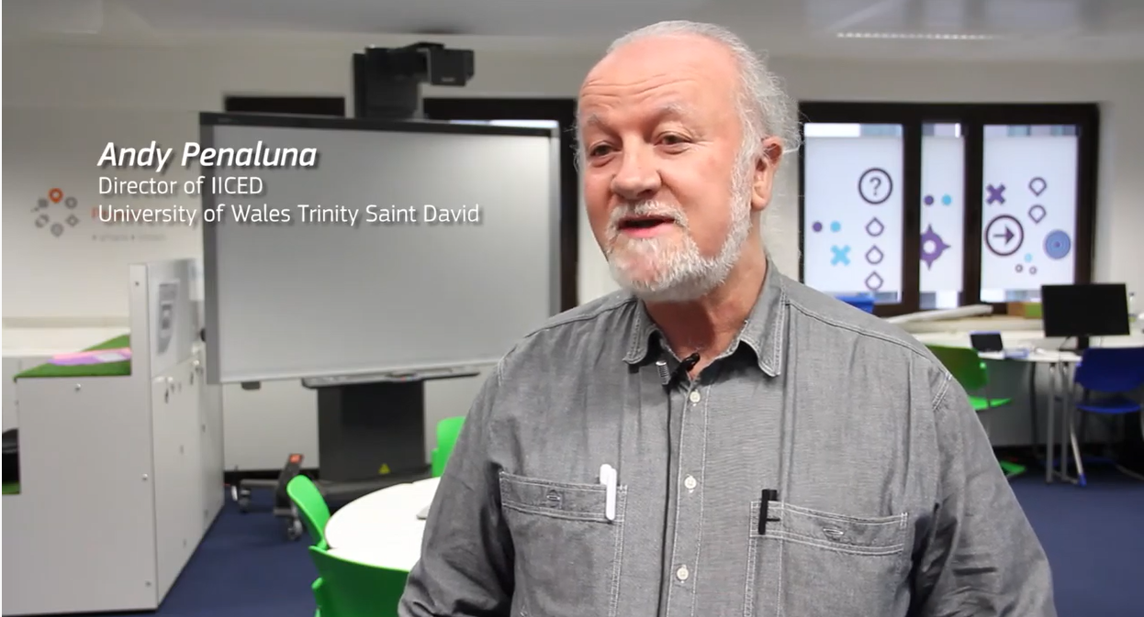
Προτάσεις για αυτομελέτη
Σε αυτό το βίντεο, ο Andy Penaluna, Διευθυντής του Διεθνούς Ινστιτούτου Δημιουργικής Επιχειρηματικής Ανάπτυξης (http://www.uwtsd.ac.uk/iiced) στο Πανεπιστήμιο της Ουαλίας Trinity Saint David, εξηγεί ότι οι μαθητές μπορούν να εκτεθούν σε αβέβαιες, διφορούμενες δραστηριότητες όπου τα πράγματα αλλάζουν, αλλάζουν οι προθεσμίες και δεν υπάρχουν σαφείς οδηγίες για το τι θα γίνει στη συνέχεια. Η έκθεση σε τέτοιες καταστάσεις τους επιτρέπει να αναπτύξουν στρατηγικές για να αντιμετωπίσουν και να μάθουν να προσαρμόζονται ευέλικτα σε μεταβαλλόμενα περιβάλλοντα.
This project has been funded with support from the European Commission. This document and its contents reflect the views only of the authors, and the Commission cannot be held responsible for any use which may be made of the information contained therein​
Legal description – Creative Commons licensing: The materials published on the EntreComp project website are classified as Open Educational Resources' (OER) and can be freely (without permission of their creators): downloaded, used, reused, copied, adapted, and shared by users, with information about the source of their origin.

Slide 25
Σύνοψη:
Κάθε επιχείρηση βρίσκεται σε ένα περιβάλλον με αβεβαιότητα, ασάφεια και κίνδυνο
Καθοδηγηθείτε από την λογική, την εμπειρία και τη διαίσθησή σας στη λήψη δεσμευτικών αποφάσεων
Δεν μπορείτε να αποφύγετε καταστάσεις στις οποίες θα κληθείτε να λάβετε σημαντικές αποφάσεις
Μπορείτε πάντα να συμβουλευτείτε κάποιον, να συζητήσετε το θέμα με την ομάδα σας, να προσπαθήσετε να διερευνήσετε διεξοδικά μια δεδομένη κατάσταση
Όλοι κάνουν λάθη! Μη φοβάστε να κάνετε και εσείς
This project has been funded with support from the European Commission. This document and its contents reflect the views only of the authors, and the Commission cannot be held responsible for any use which may be made of the information contained therein​
Legal description – Creative Commons licensing: The materials published on the EntreComp project website are classified as Open Educational Resources' (OER) and can be freely (without permission of their creators): downloaded, used, reused, copied, adapted, and shared by users, with information about the source of their origin.

Slide 26
Σύνοψη: Λίστα για αυτοέλεγχο
Ποιες είναι οι διαφορές μεταξύ της αβεβαιότητας, της ασάφειας και του κινδύνου στη λειτουργία των επιχειρήσεων;
Τι είναι η ανάλυση swot και τι κάνουμε με αυτήν;
Ποιες είναι οι μεγαλύτερες δυσκολίες στην επιχειρηματική δραστηριότητα;
Αναφέρετε τουλάχιστον μία αβεβαιότητα, ασάφεια και κίνδυνο που σχετίζεται με το νόμο/ κανονισμούς για τη λειτουργία της επιχείρησης;
Περιγράψτε τη διαδικασία λήψης αποφάσεων
This project has been funded with support from the European Commission. This document and its contents reflect the views only of the authors, and the Commission cannot be held responsible for any use which may be made of the information contained therein​
Legal description – Creative Commons licensing: The materials published on the EntreComp project website are classified as Open Educational Resources' (OER) and can be freely (without permission of their creators): downloaded, used, reused, copied, adapted, and shared by users, with information about the source of their origin.

Slide 27
Σύνοψη: Λίστα για αυτοέλεγχο
Θα περιγράφατε την εμπιστοσύνη ως τρόπο αντιμετώπισης της αβεβαιότητας; Γιατί;
Μπορείτε να αναφέρετε μερικούς εσωτερικούς και εξωτερικούς κινδύνους για την επιχείρηση;
Αναφέρετε τους τρόπους αντιμετώπισης της αβεβαιότητας και της ασάφειας στις επιχειρήσεις
Πώς μπορείτε να διαχειριστείτε τον κίνδυνο στην επιχείρησή σας;
Γιατί ο κίνδυνος στις επιχειρήσεις δεν είναι πάντα κάτι αρνητικό;
Πώς μπορούμε να αντιμετωπίσουμε την αβεβαιότητα, την ασάφεια και τον κίνδυνο
This project has been funded with support from the European Commission. This document and its contents reflect the views only of the authors, and the Commission cannot be held responsible for any use which may be made of the information contained therein​
Legal description – Creative Commons licensing: The materials published on the EntreComp project website are classified as Open Educational Resources' (OER) and can be freely (without permission of their creators): downloaded, used, reused, copied, adapted, and shared by users, with information about the source of their origin.

